Slide 1
Презентация к уроку английского языка в 4 классе по теме «Сравнительная степень прилагательных»
Выполнена учителем английского языка МБОУ СОШ №4 г. Новосибирска Стрепетовой М.В.

Slide 2
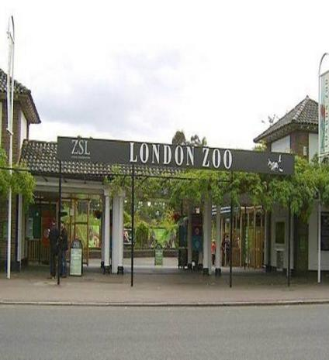
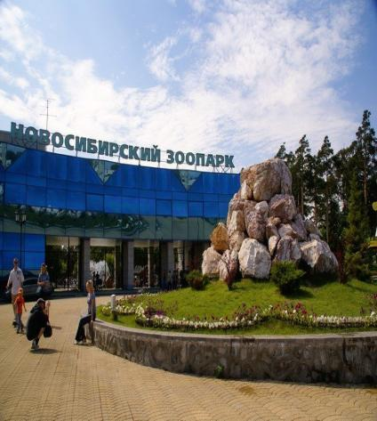
ZOO

Slide 3
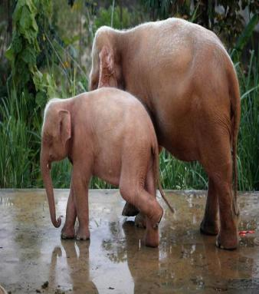
Сравнительная степень
Сравнительная степень прилагательных образуется путем прибавления суффикса –er
Конечная гласная –e (немое e) опускается перед суффиксом –er
nice-nicer
Если краткое слово имеет закрытый слог и оканчивается на согласную, то эта согласная удваивается.
big-bigger
Если слово оканчивается на –y, то –y меняется на -i
busy-busier
This elephant is bigger than that.

Slide 4

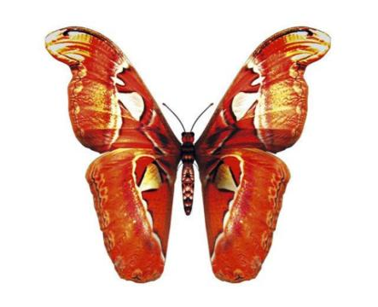
Многосложные прилагательные
Прилагательные, состоящие из двух и более слогов образуют сравнительную степень с помощью слова more (более), который становится перед прилагательным
more beautiful
beautiful

Slide 5
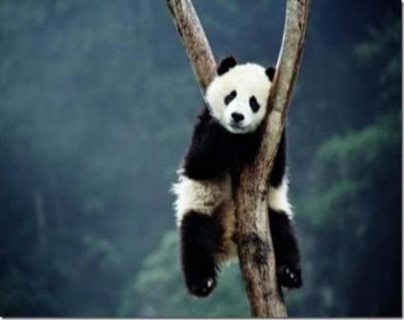
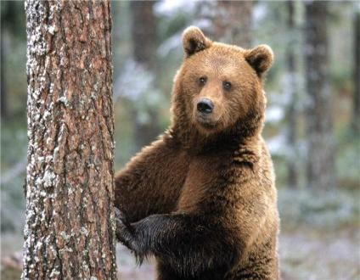
Panda vs. Bear
name: Panda
lives in: Chine
fur: black-and-white
tail: 10-15 cm
tall: 1.2-1.8 m
weigh: 80-160 kg
name: Brown bear
lives in: eastern Siberia
fur: brown
tail: short 3-5 cm
tall: 1.8-2.2 m
weigh: 380-450 kg

Slide 6
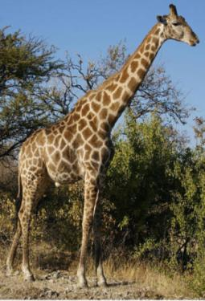
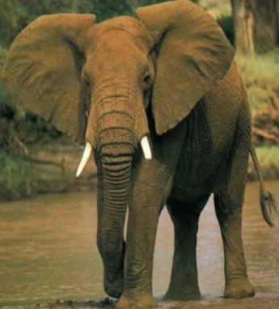
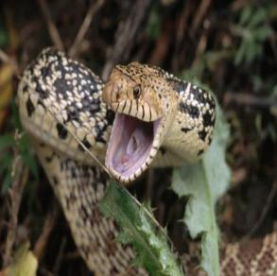
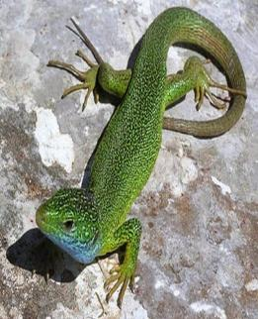
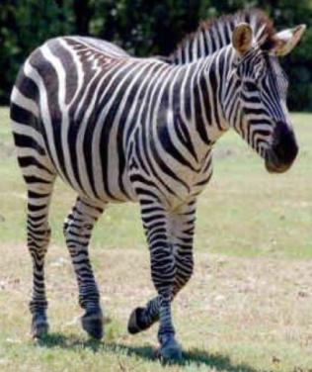
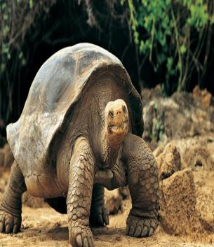

Slide 7
